Slide 1

治理
誠信塑造我們的未來
Sustainability Report

Slide 2
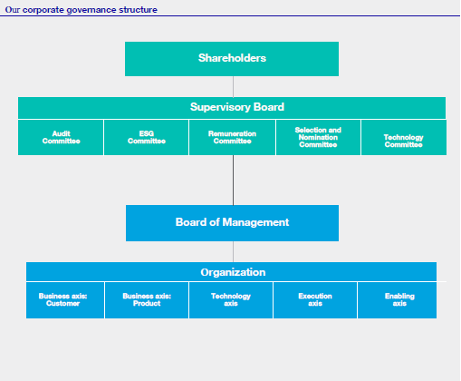
5.1 治理概覽
[Mock 測試文字：這是一段約 420 字的佔位文字，用於測試治理社會段 PPT
生成功能。原始提示：你是一位資深的 ESG 顧問和鋁輪圈業產業分析專家。請為一家鋁輪圈業公司撰寫約 420 字（對應 2...]
Sustainability Report

Slide 3
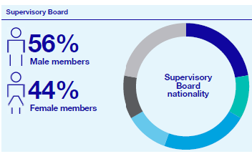
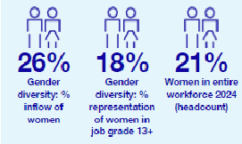
5.2 性別平等
[Mock 測試文字：這是一段約 420 字的佔位文字，用於測試治理社會段 PPT
生成功能。原始提示：你是一位鋁輪圈業產業人力資源專家和 ESG 顧問。請為一家鋁輪圈業公司撰寫約 420 字（對應 28...]
Sustainability Report

Slide 4
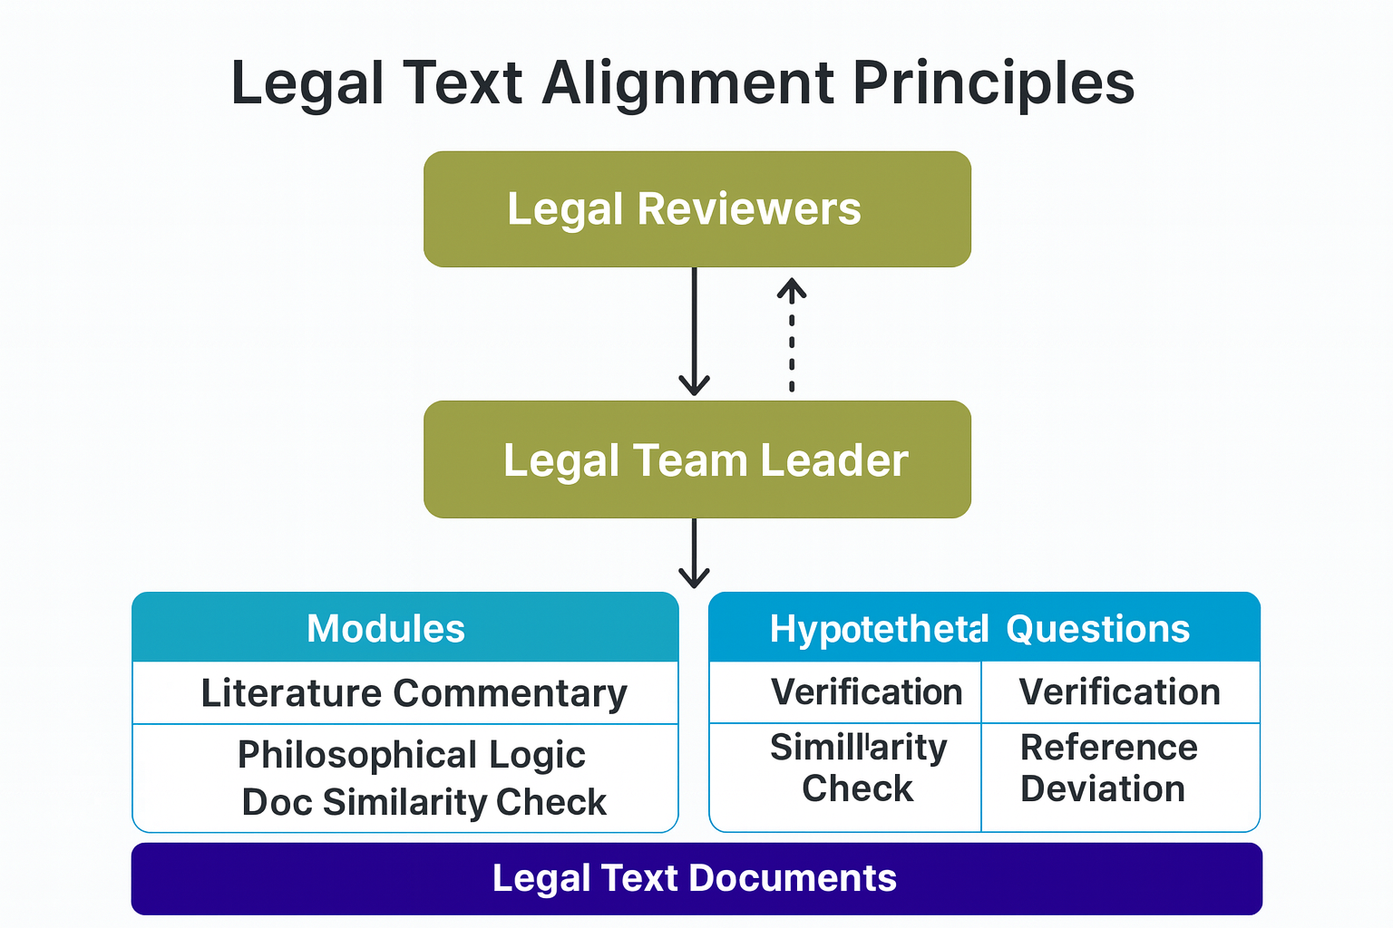
5.3 法規對齊概覽
[Mock 測試文字：這是一段約 420 字的佔位文字，用於測試治理社會段 PPT
生成功能。原始提示：你是一位鋁輪圈業產業法規遵循專家和 ESG 顧問。請為一家鋁輪圈業公司撰寫約 420 字（對應 28...]
Sustainability Report

Slide 5
5.4 法律遵循
[Mock 測試文字：這是一段約 420 字的佔位文字，用於測試治理社會段 PPT
生成功能。原始提示：你是一位鋁輪圈業產業法規遵循專家和 ESG 顧問。請為一家鋁輪圈業公司撰寫約 420 字（對應 28...]
類別 | 關鍵遵循敘述
法規概覽 | 建立並維護所有適用法規的最新登記冊（勞動、稅務、資料保護、環境）。為每個項目指派負責人和審查節奏，確保 100% 涵蓋率，並記錄不合規案例及矯正行動。自動化法規修正警示；進行年度法律審查並存檔證據。
財務與稅務誠信 | 維持具完整追溯性的內部控制。職責分離、季度對帳，並由外部會計師驗證稅務申報。保留財務記錄 7 年，並標記證據以備稽核。
資料保護與資訊安全 | 應用最小權限存取、多因素認證 (MFA) 和傳輸加密。遵循 PDPA/GDPR，維護處理活動記錄 (RoPA)，對高風險處理執行資料保護影響評估 (DPIA)，並進行年度滲透測試。保留違規日誌並執行零容忍洩漏政策。
供應鏈與倫理 | 對關鍵供應商執行 ESG 盡職調查，將永續條款整合至合約中，並每年稽核高風險供應商。在永續溝通中揭露主要供應商績效和矯正行動。
Sustainability Report

Slide 6
5.5 稽核委員會季度計畫
第一季 — 基礎與風險基準線
審計年度從確認期初餘額、驗證前一年度審計發現，以及調整年度審計計畫開始。內部稽核驗證會計、財務和薪資系統的控制作業，以確認職責分離和資料完整性。管理層的風險登記冊和重大性門檻會更新以對齊新的業務暴露。第一季建立驗證基準線，用於半年保證。
第二季 — 交易測試與控制執行
審計抽樣擴展至採購、費用和日記帳分錄的交易。銀行和庫存對帳會獨立驗證，同時授權鏈會追溯至支持文件。例外情況會被記錄，矯正行動透過結案追蹤進行監控。第二季測試支持中期（半年）財務檢討，並確認年中控制可靠性。
第三季 — 流程驗證與治理檢討
稽核人員對採購到付款 (P2P)、訂單到現金 (O2C) 和記錄到報告 (R2R) 循環進行流程層級評估，聚焦交易追溯性和會計準確性。公司間餘額、遞延稅項準備和 ESG 相關報告控制會測試一致性。年中報告整合發現、管理層回應和矯正行動進度。第三季確保在年度結帳階段前的營運控制連續性。
第四季 — 年終測試與最終保證
審計重點轉移至調整的最終驗證、截止測試和財務結帳準確性。內部和外部稽核人員協調證據請求，以減少冗餘並強化文件。最終審計摘要概述控制有效性、未解決問題和下一年的風險優先順序。第四季為年度報告和治理簽核提供完整保證。
Sustainability Report

Slide 7
5.6 稽核委員會概覽
[Mock 測試文字：這是一段約 420 字的佔位文字，用於測試治理社會段 PPT 生成功能。
稽核委員會
稽核委員會
協助監督財務報告和風險管理控制的完整性與品質
4 位成員
ESG 委員會
監督永續策略和績效，以創造長期價值
3 位成員
薪酬委員會
制定和實施公平透明的薪酬政策
4 位成員
選任與提名委員會
準備關鍵職位的標準和任命程序
4 位成員
技術委員會
建議和監督數位轉型和技術策略
4 位成員
原始提示：你是一位鋁輪圈業產業治理專家和 ESG 顧問。請為一家鋁輪圈業公司撰寫約 420 字（對應 280 ...]
Sustainability Report

Slide 8
5.7 董事薪酬架構
組成項目 | 策略連結 / 理由 | 政策 / 機制摘要
短期激勵 (STI) | 鼓勵年度財務、營運和創新目標的達成，同時維持競爭力。 | • 年度績效現金獎金 • 指標包括財務結果、技術里程碑、客戶滿意度 • 由薪酬委員會每年審查
長期激勵 (LTI) | 將高階主管與長期股東價值和永續目標對齊。 | • 多年歸屬的股權獎勵 • 目標包括總股東報酬率 (TSR)、ESG 指標、技術領導地位 • 由監事會核准以強化長期價值
退休金與福利 | 提供符合市場標準的補充福利，支持留任和福祉。 | • 確定提撥退休金和補充計畫 • 報銷、津貼和保險保障
持股指引 | 透過最低持股要求，強化管理層與股東的對齊。 | • 執行長：3 倍基本薪資；其他管理委員會成員：2 倍基本薪資 • 五年合規窗口期 • 臨時偏差需經監事會核准
Sustainability Report

Slide 9

Social
Empowering People
Inspiring Change
Sustainability Report

Slide 10
6.1 社區參與與社會投資
[Mock 測試文字：這是一段約 360 字的佔位文字，用於測試治理社會段 PPT
生成功能。原始提示：你是一位鋁輪圈業產業社會責任專家和 ESG 顧問。請為一家鋁輪圈業公司撰寫約 360 字（對應 24...]
計畫 | 影響重點 | ISO 對齊
未來技能 | 為青年提供 STEM 和數位素養學院、學徒制，以及與認證合作夥伴共同提供的中途轉職再培訓。 | ISO 26000 6.8.3 — 教育與文化
社區健康 | 與在地健康網絡共同提供行動診所、心理健康活動和預防性篩檢服務。 | ISO 26000 6.8.5 — 社會投資
環境 | 流域復育、氣候韌性補助，以及解決社區廢棄物挑戰的循環經濟試點計畫。 | ISO 26000 6.5 & 6.8.5 — 環境與社會投資
動物福利 | 獸醫外展服務、人道收容所，以及強化生物多樣性管理的野生動物共存倡議。 | ISO 26000 6.8.5 — 社會投資
Sustainability Report

Slide 11

6.2 員工健康、安全與福祉
[Mock 測試文字：這是一段約 360 字的佔位文字，用於測試治理社會段 PPT
生成功能。原始提示：你是一位鋁輪圈業產業職業安全衛生專家和 ESG 顧問。請為一家鋁輪圈業公司撰寫約 360 字（對應 ...]
Sustainability Report

Slide 12
6.3 多元、包容與平等機會
[Mock 測試文字：這是一段約 345 字的佔位文字，用於測試治理社會段 PPT
生成功能。原始提示：你是一位鋁輪圈業產業人力資源專家和 ESG 顧問。請為一家鋁輪圈業公司撰寫約 345 字（對應 23...]
[Mock 測試文字：這是一段約 345 字的佔位文字，用於測試治理社會段 PPT
生成功能。原始提示：你是一位鋁輪圈業產業人力資源專家和 ESG 顧問。請為一家鋁輪圈業公司撰寫約 345 字（對應 23...]
Sustainability Report

Slide 13
6.4 勞動權利與公平就業實務
[Mock 測試文字：這是一段約 345 字的佔位文字，用於測試治理社會段 PPT 生成功能。原始提示：你是一位鋁輪圈業產業人權專家和
ESG 顧問。請為一家鋁輪圈業公司撰寫約 345 字（對應 230 ...]
[Mock 測試文字：這是一段約 345 字的佔位文字，用於測試治理社會段 PPT
生成功能。原始提示：你是一位鋁輪圈業產業勞動實務專家和 ESG 顧問。請為一家鋁輪圈業公司撰寫約 345 字（對應 23...]
Sustainability Report

Slide 14
6.5 社會行動計畫
倡議 | 負責單位 | 狀態 | 下一步
社區識字實驗室 | 企業社會責任與教育辦公室 | 已完成 | 發布影響報告並將模式擴展至鄉村學校。
員工志工團 | 人力資源與文化 | 進行中 | 擴展專業導師庫並增加週末班次。
鄰里健康篩檢 | 公共衛生合作夥伴團隊 | 進度落後 | 確保額外護理人員，更新溝通計畫。
循環廢棄物聯盟 | 永續辦公室 | 設計中 | 確認試點場址和供應商認證標準。
[Mock 測試文字：這是一段約 330 字的佔位文字，用於測試治理社會段 PPT
生成功能。原始提示：你是一位鋁輪圈業產業社會責任專家和 ESG 顧問。請為一家鋁輪圈業公司撰寫約 330 字（對應 22...]
Sustainability Report

Slide 15



6.6 視覺展示：社會影響實踐
[Mock 測試文字：這是一段約 270 字的佔位文字，用於測試治理社會段 PPT
生成功能。原始提示：你是一位鋁輪圈業產業社會責任專家和 ESG 顧問。請為一家鋁輪圈業公司撰寫約 270 字（對應 18...]
Empowering youth through learning
Caring for animals with compassion
Sustainability Report
Building awareness for sustainability

Slide 16
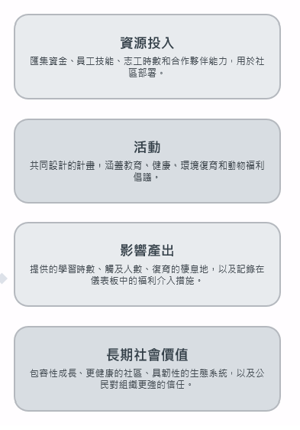
6.7 社會影響流程
[Mock 測試文字：這是一段約 330 字的佔位文字，用於測試治理社會段 PPT
生成功能。原始提示：你是一位鋁輪圈業產業社會影響專家和 ESG 顧問。請為一家鋁輪圈業公司撰寫約 330 字（對應 22...]
Sustainability Report

Slide 17

6.8 產品責任與客戶福祉
[Mock 測試文字：這是一段約 345 字的佔位文字，用於測試治理社會段 PPT
生成功能。原始提示：你是一位鋁輪圈業產業產品責任專家和 ESG 顧問。請為一家鋁輪圈業公司撰寫約 345 字（對應 23...]
[Mock 測試文字：這是一段約 345 字的佔位文字，用於測試治理社會段 PPT
生成功能。原始提示：你是一位鋁輪圈業產業消費者保護專家和 ESG 顧問。請為一家鋁輪圈業公司撰寫約 345 字（對應 2...]
Sustainability Report

Slide 18
6.9 社會創新與包容性經濟參與
[Mock 測試文字：這是一段約 345 字的佔位文字，用於測試治理社會段 PPT
生成功能。原始提示：你是一位鋁輪圈業產業社會創新專家和 ESG 顧問。請為一家鋁輪圈業公司撰寫約 345 字（對應 23...]
[Mock 測試文字：這是一段約 345 字的佔位文字，用於測試治理社會段 PPT
生成功能。原始提示：你是一位鋁輪圈業產業包容經濟專家和 ESG 顧問。請為一家鋁輪圈業公司撰寫約 345 字（對應 23...]
Sustainability Report

